Slide 1
HACKTIV8 × IBM SKILLSBUILD HACKATHON 2026
DataSight Copilot
Strategic Academic Curriculum & Prerequisite Risk Decision Support
Sistem pendukung keputusan akademik berbasis AI yang mengaudit kesehatan kurikulum program studi, mendeteksi efek domino kegagalan prasyarat hulu, serta memandu kebijakan intervensi Ketua Program Studi (Kaprodi) melalui rekomendasi Human-in-the-Loop berstandar Outcome-Based Education (OBE) dan SN-Dikti.
Orchestrator Agent
IBM Bob sebagai agen percakapan, gatekeeper validasi, & eksekutor keputusan.
Headless Engine
IBM Langflow 2-stage pipeline (schema normalizer & graph risk reasoning).
Protokol Integrasi
Model Context Protocol (MCP) streamable HTTP contract tanpa data lock-in.
Standar Kebijakan
Standar Nasional Dikti (Permendikbudristek 53/2023) & IKU 7 (Kelas Partisipatif).
Inovator: Muhammad Arjuna Mahendratama | Institusi: Politeknik Astra | Tema: Education & Future of Work

Slide 2
PROBLEM STATEMENT
02 / 07
Kebutaan Rantai Prasyarat di Tingkat Program Studi
Tantangan Evaluasi Kurikulum Konvensional
1. Prerequisite Blindspot (Data Siloed & Terisolasi):
Spreadsheet SIAKAD hanya menampilkan rata-rata nilai per mata kuliah secara terpisah. Kaprodi tidak dapat mendeteksi bagaimana lonjakan angka D/E di mata kuliah fondasi hulu secara langsung melumpuhkan kelulusan mata kuliah tingkat lanjut.
2. Keterlambatan Intervensi 2–3 Minggu:
Rekapitulasi korelasi 150+ mata kuliah dan puluhan ribu nilai mahasiswa secara manual memakan waktu berminggu-minggu dalam rapat senat kurikulum, sehingga tindakan perbaikan selalu terlambat satu semester.
3. Rekomendasi Normatif & Non-Actionable:
Evaluasi akhir semester umumnya berhenti pada teguran nilai tanpa adanya cetak biru (blueprint) restrukturisasi silabus mingguan yang terukur bagi dosen pengampu.
Studi Kasus Kegagalan Berantai Nyata (UIUC Evidence)
Validasi empiris pada 28.000+ mahasiswa terdaftar (Riset Prof. Wade):
📉 Rantai Matematika Fondasi (Calculus Bottleneck)
• Hulu: MATH115 Preparation for Calculus (18.4% D/E)
• Bottleneck: MATH220 Calculus I (20.2% D/E | Absensi: 64.8%)
➔ Melumpuhkan kelulusan mata kuliah hilir:
MATH241 Calc III (8.6% D/E) & ECE210 Sinyal Analog (15.1% D/E)
💻 Rantai Ilmu Komputer (Gatekeeper Bottleneck)
• Transisi: CS124 (4.3% D/E) ➔ CS128 Intro CS II (8.7% D/E) melonjak 2x!
• Gatekeeper: CS225 Data Structures (6.6% D/E)
➔ Menahan mahasiswa masuk ke mata kuliah spesialisasi:
CS473 Algoritma Lanjut (8.6% D/E) & ECE391 Sistem Komputer (12.9% D/E)
⚠️ Dampak Sistemik Teridentifikasi
• Efek Domino: Kegagalan di hulu menahan mahasiswa di semester 1–3.
• Mahasiswa Over-stayer: Masa studi molor rata-rata 1–2 semester.
• Penurunan Akreditasi: Menurunkan efisiensi kelulusan (IKU 1 & IKU 7).

Slide 3
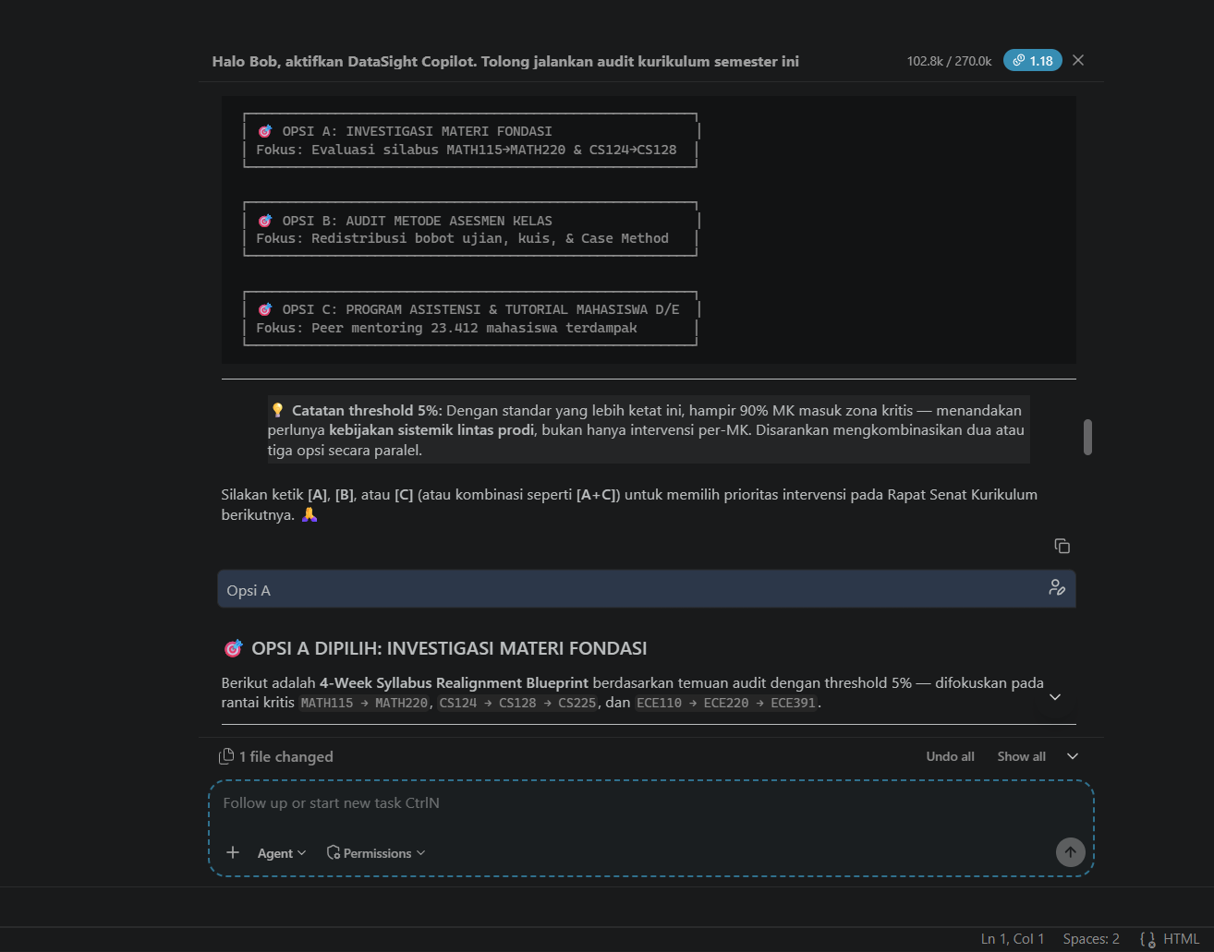
THE SOLUTION
03 / 07
DataSight Copilot: AI-Driven Decision Support System
Pilar Inovasi Solusi DataSight Copilot
1. Relational Risk Graph Reasoning:
AI tidak sekadar menghitung statistik deskriptif; engine membangun graf relasi prasyarat multivariat untuk memetakan alur risiko hulu ke hilir secara instan (~30 detik vs 3 minggu rapat manual).
2. Human-in-the-Loop (HITL) Decision Cards:
Menghindari over-reliance atau AI berhalusinasi. Sistem menyajikan 3 Kartu Skenario Keputusan taktis:
• [Opsi A] Investigasi Silabus Fondasi (MATH115, MATH220, CS124/128)
• [Opsi B] Audit Metode Asesmen OBE (IKU 7: Case Method/Project)
• [Opsi C] Klinik Asistensi & Remedial 23.400+ Mahasiswa D/E
3. Dual Deliverable Generation:
Secara otomatis memproduksi 2 output terintegrasi:
• Draf Laporan Eksekutif Senat Kurikulum (HTML formal siap cetak).
• Dashboard Web Interaktif ECharts dengan threshold slider dinamis.
IBM Bob Chat — Human-in-the-Loop Decision Cards
Akurasi Kebijakan Melalui Interaksi Cerdas
Kaprodi memilih [A] / [B] / [C] langsung di chat. IBM Bob secara responsif membedahnya menjadi cetak biru operasional 4 mingguan yang siap disahkan senat.

Slide 4
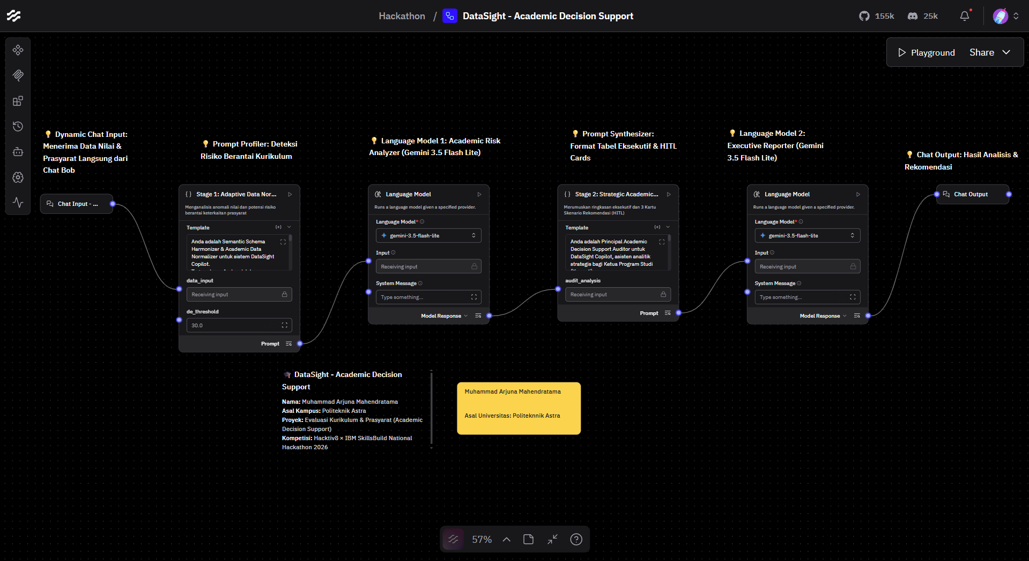
ARCHITECTURE & MCP INTEGRATION
04 / 07
Pemisahan Logika Percakapan & Komputasi Analitik
Arsitektur Resmi Model Context Protocol (MCP)
🤖 IBM Bob (Conversational Orchestrator):
• Strict Input Gate: Memvalidasi ketersediaan berkas CSV riil sebelum eksekusi dimulai.
• Local File Ingestion: Membaca berkas CSV SIAKAD langsung dari environment lokal prodi.
• Context Memory: Menjaga alur intervensi pasca-audit secara persisten.
⚡ IBM Langflow (Analytical Execution Engine):
• MCP Streamable HTTP: Didaftarkan sebagai external tool datasight_academic_decision_su.
• Stage 1 — Schema Normalizer: Fuzzy column mapping yang kebal variasi nama kolom CSV SIAKAD.
• LLM 1 (Flash Lite): Headless extractor data terstruktur tanpa kebocoran data.
• Stage 2 — Risk Auditor: Graph reasoning prasyarat berstandar SN-Dikti & OBE.
• LLM 2 (Flash Lite): Sintesis tabel eksekutif dan rekomendasi intervensi.
IBM Langflow — 2-Stage Analytical Pipeline Canvas
Kesesuaian Rubrik Teknis (Slide 9 & 16 Panduan)
Langflow memikul beban komputasi analitik deterministik yang dapat diuji mandiri; Bob bertindak sebagai cognitive UI yang memandu interaksi pengambil keputusan.

Slide 5
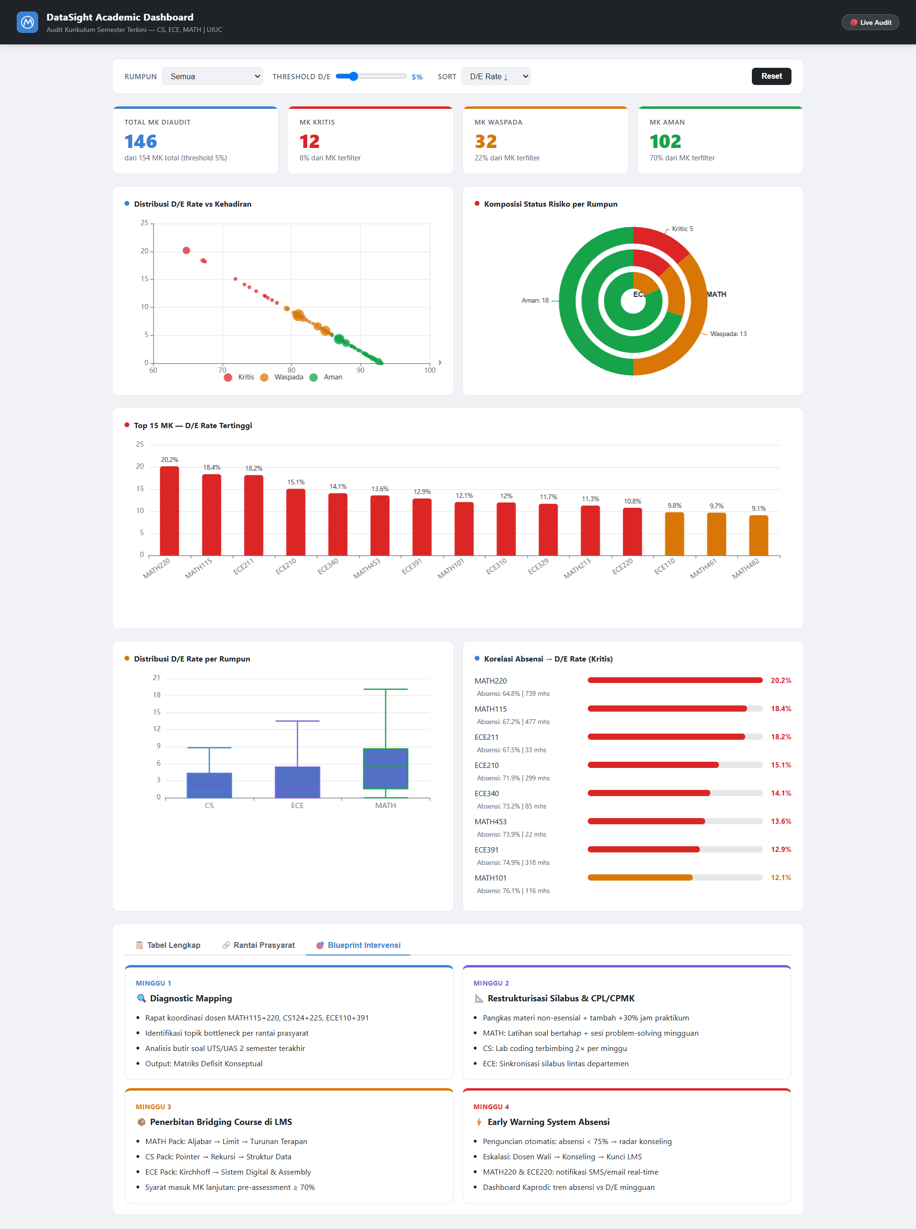
EMPIRICAL VALIDATION & SCALE
05 / 07
Uji Klinis pada Data Riil Skala Raksasa (UIUC Dataset)
154
Mata Kuliah Riil
CS + ECE + MATH Aktif
28.977
Mahasiswa Terdata
Seluruh seksi kelas semester
41
Relasi Prasyarat
Graf ketergantungan lintas dept
~30 dtk
Waktu Eksekusi
End-to-end processing instan
DataSight Academic Web Dashboard (Apache ECharts)
Temuan Selaras Riset Resmi UIUC
Validasi Empiris Riset Prof. Wade Fagen-Ulmschneider:
1. Weed-Out Course Identification:
AI mendeteksi MATH220 (20.2% D/E) & CS128 (8.7% D/E) sebagai sumber risiko utama kegagalan mahasiswa.
2. Gatekeeper Bottleneck:
CS225 (Data Structures) terbukti menjadi titik penumpukan beban sebelum masuk ke level 300 & 400.
3. Interactive Web Dashboard:
Dilengkapi slider ambang kritis dinamis (1%–30%), scatter plot absensi vs kelulusan, dan filter per departemen secara real-time.

Slide 6
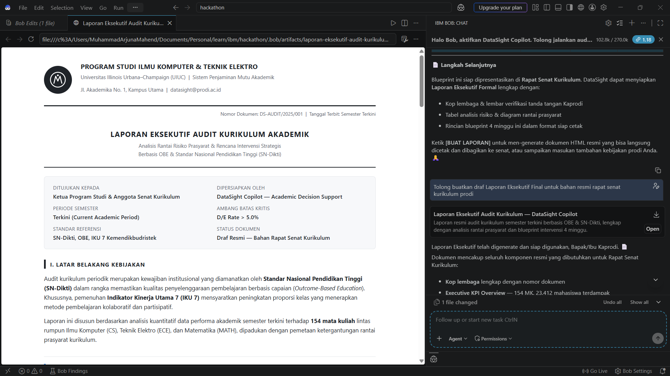
RESPONSIBLE AI IMPLEMENTATION
06 / 07
Etika, Privasi, & Tata Kelola AI Sesuai Pedoman
Kepatuhan Penuh Pedoman Slide 45–49 Panduan Hacktiv8
1. Minimalisasi Data (Privacy by Design — Slide 48):
• Sistem HANYA memproses data agregat performa kelas (total mahasiswa, distribusi grade A-E, rata-rata absensi).
• Zero-PII: Tidak ada NIM, Nama Mahasiswa, atau data pribadi yang dikirimkan ke model AI.
• Sepenuhnya patuh UU Perlindungan Data Pribadi (UU PDP No. 27/2022).
2. Transparansi & No False Causality (Slide 49):
• AI secara eksplisit menyertakan Academic Integrity Disclaimer.
• Menegaskan bahwa relasi prasyarat adalah korelasi pola pedagogis empiris, bukan kausalitas mutlak performa individu.
3. Human Oversight & Auditability (Slide 45):
• AI tidak mengubah kurikulum secara sepihak (Human Veto).
• Seluruh rekomendasi wajib disetujui Kaprodi dan disahkan melalui Laporan Senat bertanda tangan.
Executive Audit Report — Siap Cetak Rapat Senat Kurikulum
Akuntabilitas & Tata Kelola Legal
Menghasilkan dokumen resmi dengan kop lembaga, matriks analisis risiko, rincian blueprint 4 minggu, dan lembar verifikasi Kaprodi.

Slide 7
IMPACT & FUTURE ROADMAP
07 / 07
Dampak Terukur & Skalabilitas Perguruan Tinggi Nasional
⚡ 99% Time Reduction
Memangkas rapat senat dari 2–3 minggu kerja manual menjadi <1 menit.
🛡️ 23.400+ Mahasiswa
Mitigasi preventif efek domino kegagalan di mata kuliah fondasi hulu.
🎯 100% Standar Dikti
Kepatuhan akreditasi Outcome-Based Education (OBE) & IKU 7 Kemendikbudristek.
📈 Dampak Kuantitatif & Kualitatif Institusional
• Efisiensi Rapat Senat Kurikulum:
Otomatisasi pengolahan 28.000+ nilai mahasiswa menghasilkan draf rekomendasi kebijakan secara instan tanpa perdebatan tanpa data.
• Penyelamatan Angka Kelulusan Tepat Waktu:
Menghentikan fenomena 'weed-out' tersembunyi dengan merekomendasikan bridging course sebelum mahasiswa mengambil mata kuliah lanjutan.
• Otomatisasi Bukti Akreditasi LAM & BAN-PT:
Menyediakan laporan evaluasi CPL/CPMK siap audit dengan metodologi terukur dan data empiris.
🚀 Rencana Pengembangan & Skalabilitas Nasional
• Fase 1 — Integrasi API SIAKAD & NeoFeeder PDDikti:
Konektor langsung ke platform SIAKAD terpopuler di Indonesia (Sevima, SiakadCloud, Indoweb) dan sinkronisasi NeoFeeder Kemendikbudristek.
• Fase 2 — Multi-Tenant SaaS Perguruan Tinggi:
Penyediaan layanan cloud terpusat untuk melayani 4.500+ perguruan tinggi di Indonesia secara mandiri, aman, dan scalable.
• Fase 3 — Autonomous Remedial Assistant:
Ekspansi modul pembinaan mahasiswa: rekomendasi modul mikro-learning dan tutorial LMS adaptif bagi mahasiswa di zona risiko D/E.

